Slide 1

Prirodna promjena i biološka struktura stanovništva
Kviz

Slide 2
1. Kako nazivamo grafički prikaz biološkog sastava stanovništva?
Dobno-spolna piramida
Prirodna piramida
Demografska piramida

Slide 3
TOČNO

Slide 4
NETOČNO

Slide 5
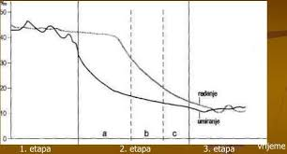
2. Što prikazuje priložena slika?
Demografsku tranziciju
Dobno-spolnu piramidu
Prirodnu promjenu u jednoj godini

Slide 6
TOČNO

Slide 7
NETOČNO

Slide 8
3. Razliku između broja rođenih i broja umrlih nazivamo…
Depopulacija
Prirodna promjena
Prostorna promjena

Slide 9
TOČNO

Slide 10
NETOČNO

Slide 11
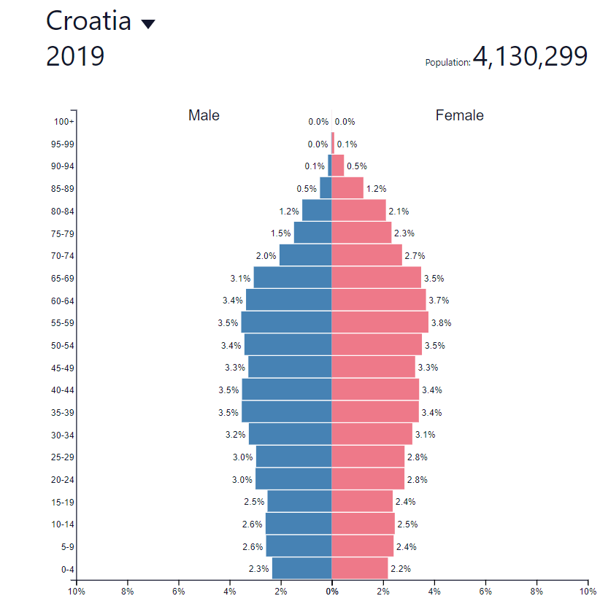
4. Koji je udio mladog stanovništva u ukupnom stanovništvu Hrvatske?
Oko 20%
Oko 30%
Oko 40%

Slide 12
TOČNO

Slide 13
NETOČNO

Slide 14
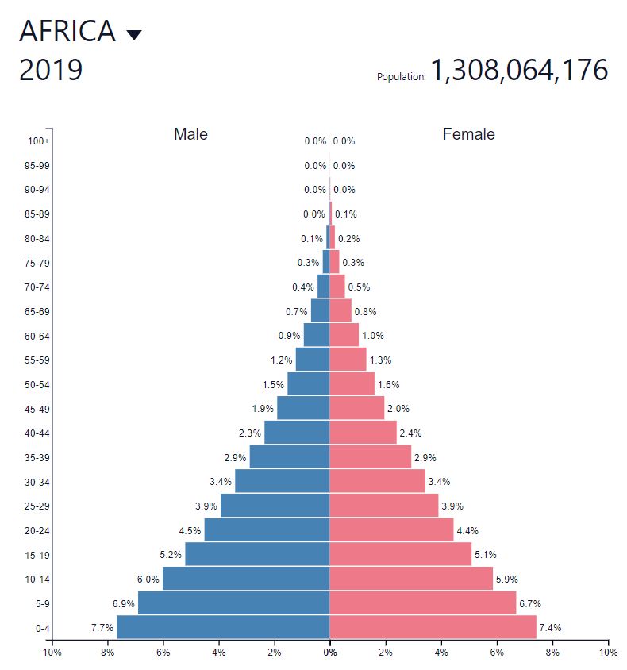
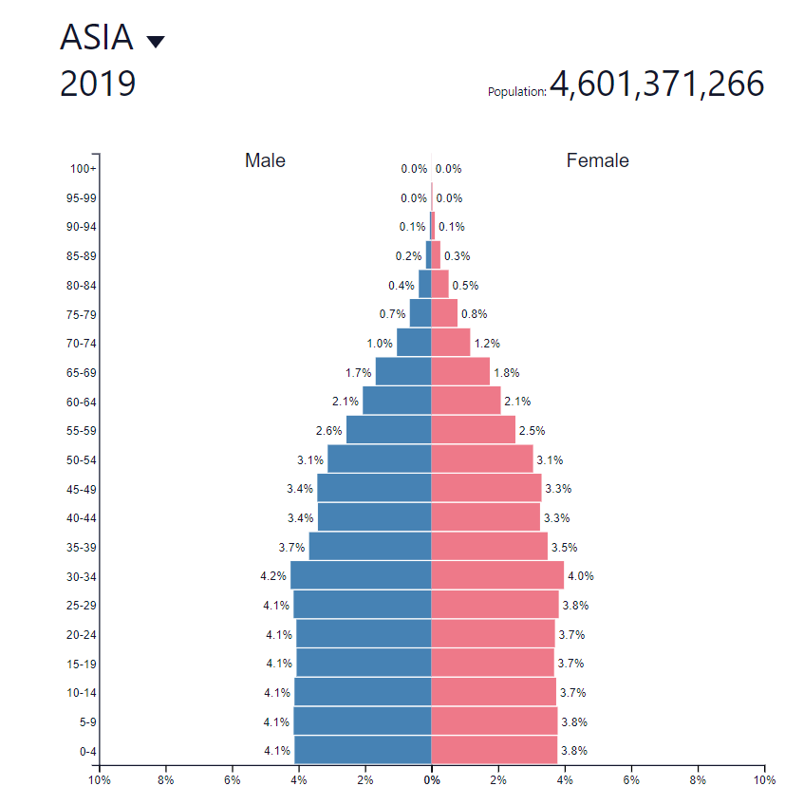
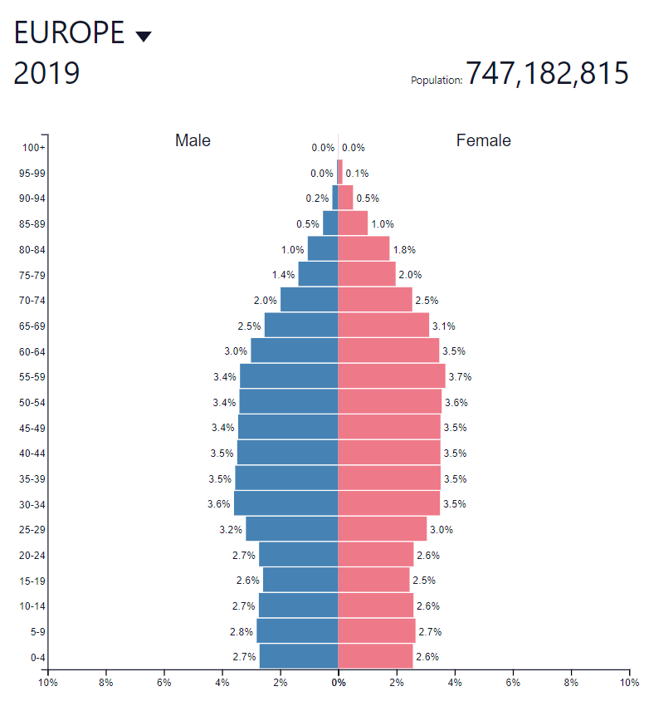
5. Odaberi dobno-spolnu piramidu koja prikazuje kontinent s najmanjim udjelom mladog stanovništva?

Slide 15
TOČNO

Slide 16
NETOČNO

Slide 17
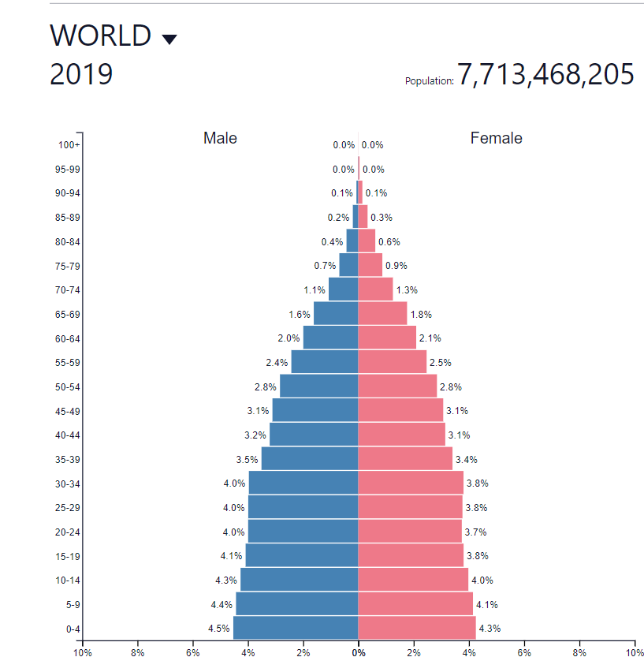
6. Odredi koga ima više među starim stanovništvom Svijeta?
Muškaraca
Podjednako, razlika je manja od 0,5 %
Žena

Slide 18
TOČNO

Slide 19
NETOČNO

Slide 20

ČESTITAM!!!!!!

